Slide 1

S9 - Kontinualni merač vlažnosti

Slide 2


Ingras doo Novi Sad
Osnovani smo 1995
Distributeri smo NDC technologies kompanije preko 20 godina
NDC kompanija je lider na tržištu
Preko milion korisnika širom sveta
Preko 100 zajedničkih projekata

Slide 3
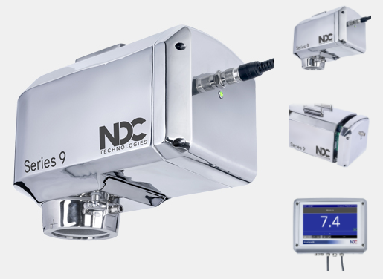
IP67
Do 50 ͦC
Optimalna kontrola vlage
Kontrola krajnjeg proizvoda

Slide 4
Mogućnost merenja na tri pozicije:
1. Posle sušača

Slide 5
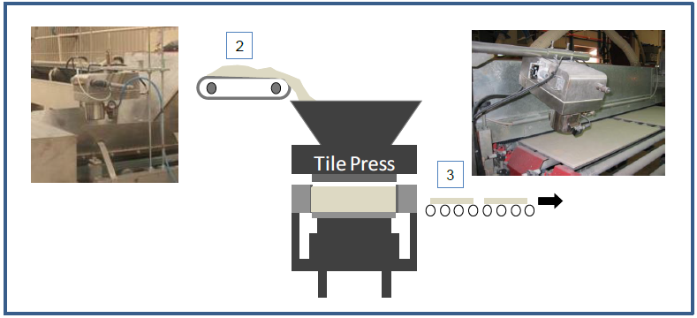
2. Pre prese
- nivoa vlage robe iz skladišta
- pritiska prese
3. Posle prese
- formata pločice
- lomljenja pločice
- savijanja tokom pečenja

Slide 6
